Slide 1

Sustentación
INVENTARIO
(List Balance)
ADSI

Slide 2

Integrantes del Proyecto:
Juan Pablo Acosta
Jose Damian Cuscue
Karen Yulieth Gutiérrez

Slide 3

Agenda
1. Nombre del Proyecto e integrantes
12. Casos de uso
2. Introduccion
13. Diagrama de clases
3. Planteamiento del problema
14. Diagrama de distribución
4. Objetivo general y especificos
15. Modelo entidad relación
5. Alcance del proyecto
16. Modelo relacional
6. Justificacion
17. Diagrama de GANT
7. Tec. Levantamiento de información
18. Mockups
8. Resultados aplicación de técnicas
19. Sistema control de versiones
9. Mapa de procesos
20. Informe de costos
10. Identificación Hardware y software
21. Documentación
11. Informe de requerimientos:
funcionales y no funcionales
22. Diccionario de datos

Slide 4
Introduccion
Se va a realizar un software para las microempresas del barrio la florida en la localidad de Engativá y el barrio nueva Zelandia de la localidad de Suba, que les permita gestionar sus inventarios

Slide 5

Descripcion del problema
La manera con que el comercio ha llevado su información de una manera clásica y poco segura se vuelve muy obsoleta en la forma de gestionar su inventario. Además, esto afecta su productividad y rendimiento.

Slide 6
Objetivo general
Diseñar un sistema de información (Inventario) fácil de manejar, cómodo y sencillo para tiendas y micronegocios con el uso de técnicas de programación y para la gestión de sus negocios y organización de sus productos.

Slide 7
Objetivos especificos
Desarrollar una interfaz cómoda para que se le permita al cliente el manejo de su inventario.
Recopilar información entre los diferentes negocios del barrio y gestionarlo de manera correcta.
Identificar las necesidades del usuario para el desarrollo de programas web que se ajusten a su actividad económica.
Minimizar riesgos o perdida de información en el uso del programa web.

Slide 8
Alcance
El alcance del proyecto es el desarrollo de un sistema de información de control que brinde un cómodo y rápido análisis de un inventario.
Esta plataforma será de tipo web. El sistema tendrá modulo de administrador para el análisis y generación de reportes y actualización de inventario
La plataforma tendrá un modulo en el cual nuestros clientes estén informados de todas las ventajas y novedades al utilizar nuestro software.
El lenguaje de programación a utilizar el PHP con conectividad a base de datos SQL.

Slide 9
Justificacion
Hacer uso de un programa web es importante por que los usuarios tendrán la ventaja de almacenar mejor su información a la hora de hacer un inventario, el software ayudara a las empresas a tener un mejor manejo de la información permitiéndoles una buena organización.
Además, el desarrollo de un programa que le ayude a organizar su inventario es útil ya que le brinda una manera fácil de manejar la información de su comercio y al momento de ingresar será sencillo y sin complicación alguna de gestionar su inventario.

Slide 10
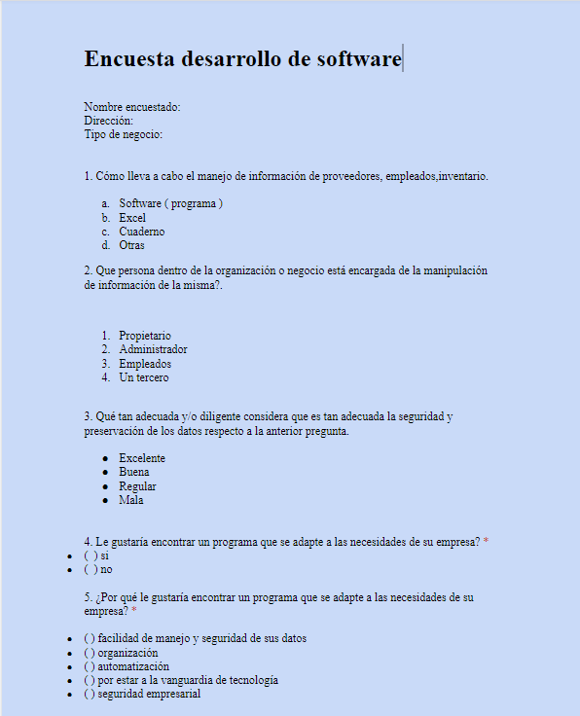
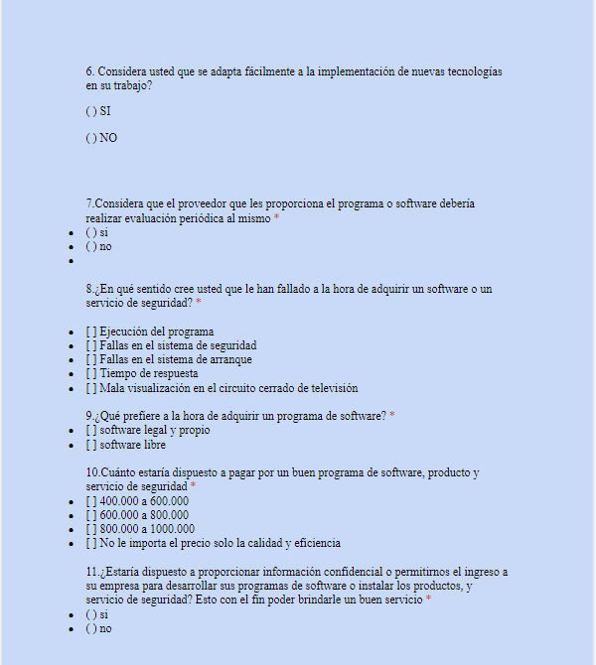
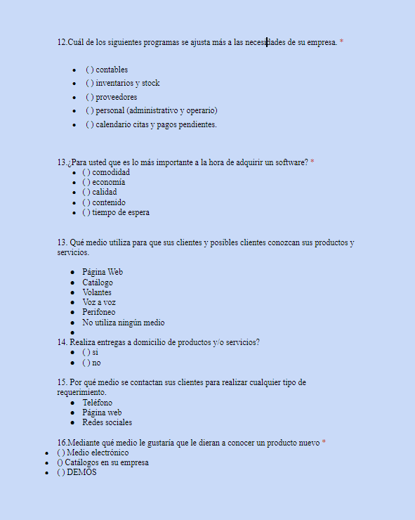
Levantamiento de Informacion
Modelo de encuesta

Slide 11
Resultados de encuesta
 | software (1) | Excel (2) | cuaderno (3) | otras (4)
Como llevan a cabo el manejo de la información de proveedores, empleados, inventarios | 4 | 9 | 20 | 1
 | 12% | 26% | 59% | 3%

Slide 12
Resultados de encuesta
 | Excelente(1) | Bueno (2) | Regular (3) | Mala (4)
Que tan adecuada y diligente considera que es la seguridad y preservación de los datos respecto a la primer pregunta | 8 | 14 | 9 | 3
 | 24% | 41% | 26% | 9%

Slide 13
Resultados de encuesta
 | manejo y seguridad de sus datos (1) | Organización (2) | Automatización (3) | vanguardia de tecnología (4) | seguridad empresarial (5) | Opciones 1,2 y 3 (6) | Opciones 1 y 5 (7) | Opciones 1 y 3 (8) | Opciones 1 y 2 (9)
Por que le gustaría encontrar un programa que se adapte a las necesidades de su empresa | 12 | 6 | 2 | 1 | 3 | 4 | 3 | 2 | 1
 | 35% | 18% | 6% | 3% | 9% | 12% | 9% | 6% | 3%

Slide 14
Resultados de encuesta
Cual de los siguientes programas se ajusta mas a las necesidades de su empresa y si estaría dispuesto a invertir en al adquisición de algunos de ellos | contables (1) | inventarios y stock (2) | proveedores (3) | personal (administrativo y operario) (4) | calendario citas y pagos pendientes.(5) | Contables y proveedores(6) | opciones 1,2,3 (2) | Todas (3) | no responde (4) | opciones 1 y 2(5)
 | 14 | 6 | 1 | 1 | 1 | 1 | 1 | 4 | 2 | 3
 | 41% | 18% | 3% | 3% | 3% | 3% | 3% | 12% | 6% | 9%

Slide 15
Resultados de encuesta
Para usted que es lo mas importante a la hora de adquirir un programa | comodidad (amigable) (1) | economía (2) | Calidad (3) | contenido (4) | interfaz gráfica (5) | Comodidad y calidad (6) | Todas (7) | No Responde (8)
 | 4 | 6 | 13 | 1 | 0 | 6 | 2 | 2
 | 12% | 18% | 38% | 3% | 0% | 18% | 6% | 6%

Slide 16
Resultados de encuesta
En que sentido cree que le han fallado a la hora de adquirir un software | ejecución del programa (1) | fallas en el sistema de arranque (2) | tiempo de respuesta (3) | capacitación y dificultad a la hora de manipular el programa (4) | No Aplica (5) | No Responde (6)
 | 3 | 1 | 0 | 15 | 9 | 6
 | 9% | 3% | 0% | 44% | 26% | 18%

Slide 17
Mapa de proceso
Mapa de procesos

Slide 18
Identificación de hardware y software que se necesita para implementar el sistema de información
Software
Windows 7 en adelante
Navegador web ( Chrome, Firefox, internet Explorer
Hardware
Tener acceso a internet
Disponibilidad de tener un computador

Slide 19
Requerimientos
Req. funcionales y no funcionales

Slide 20
Casos de uso
Casos de uso extendido
Diagrama de casos de uso

Slide 21
Diagrama de clases
Diagrama de clases

Slide 22
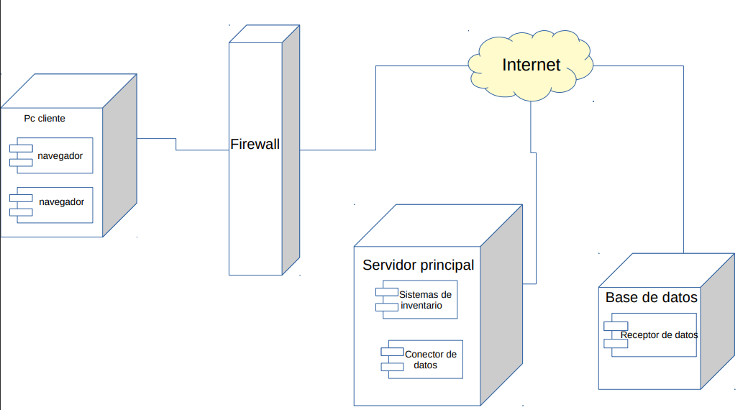
Diagrama de distribución

Slide 23
Modelo entidad relación
Modelo entidad relación

Slide 24
Modelo relacional
Modelo entidad relación

Slide 25
Diagrama de GANT
Planificación
Diagrama de Gantt

Slide 26
Prototipo Mockups
pagina login - Inicio/
Registro
Menú principal

Slide 27
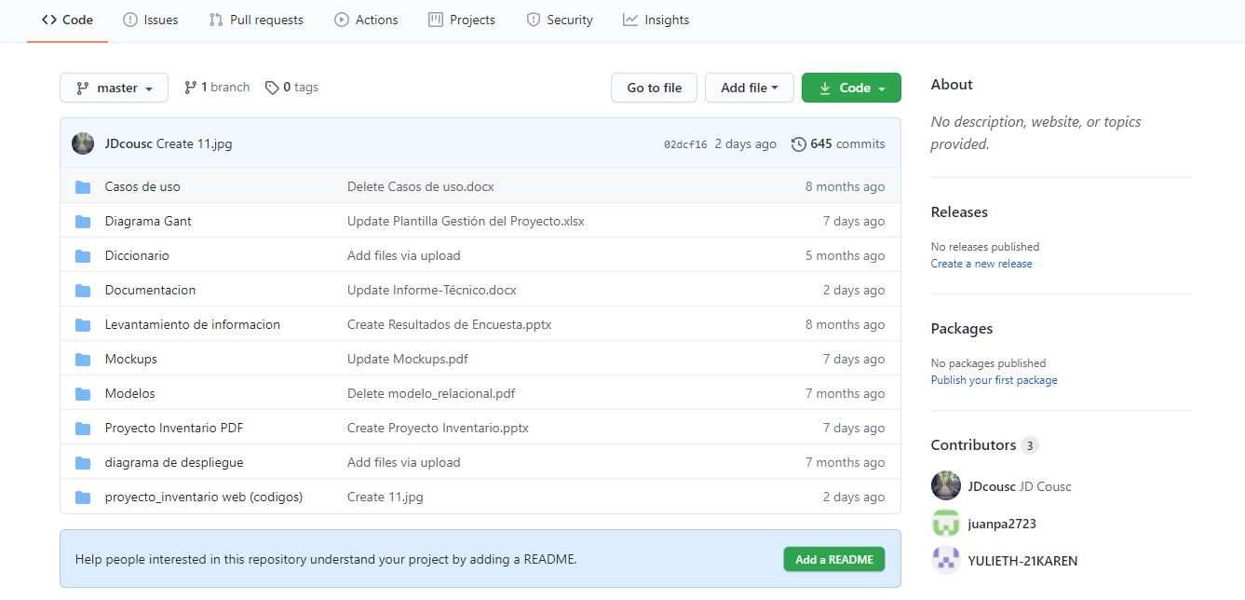
Sistema control de versiones
Sistema control de versiones

Slide 28
Informe de costos
Presupuesto
Informe
Recursos
Informe 2
Recursos 2

Slide 29
Documentación
Informe técnico
Plan de trabajo

Slide 30
Diccionario de datos
Diccionario de datos

Slide 31
Delimitacion del proyecto
El inventario web, va dirigido al barrio Florida Blanca, Localidad Engativá y el barrio Nueva Zelandia, Localidad de Suba en donde se realizaron las encuestas y se emitieron cierto tipo de preguntas y se obtuvo un porcentaje.
La encuesta se realizo en 1 mes y va dirigido a las personas que administran sus negocios tales como : tiendas y/o micronegocios

Slide 32


